Slide 1

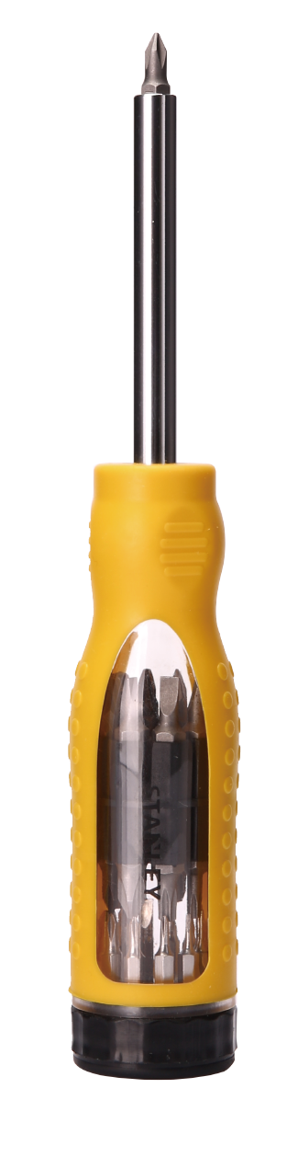
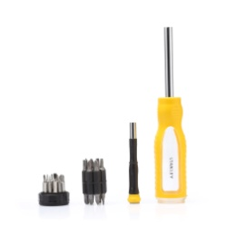
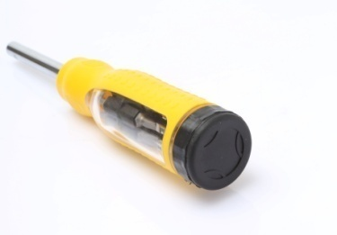
市场参考价：68.00
批发价：41.00
STHT74332Y
30件多用换头螺丝批组合
规 格：18×25×4.5cm
材 质：双材料手柄，铬钒钢批头
装箱明细：24PCS/箱
·经济实用款（产品虽小，内有乾坤）；
·内含常规批头+异型批头+精密螺丝批，可基本覆盖家庭所有需要；
·小巧，轻便，利于储藏；
·家用产品，工业品质；

